Slide 1

오프라인 지뢰찾기
시나리오
_
복전과생
201401290 김병민
201502879 손병수
201702458 이예은
201702495 김수연

Slide 2



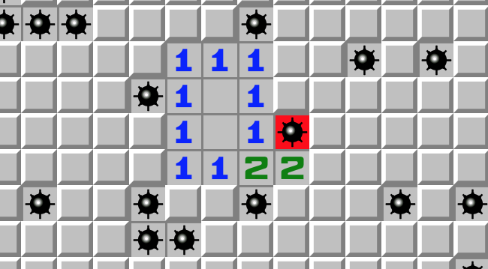

개요
기존 지뢰 찾기 게임의 현실화
1인 게임
2

Slide 3


게임 시작
게임 보드 ON
오프라인 지뢰찾기
[ 게임 시작 ]
3

Slide 4

게임 세팅
난이도 설정
[ 난이도 ]
초급자
중급자
고급자
4

Slide 5






게임 세팅
공통
크기, 지뢰 개수가 기본값으로 진행됨
초급자
중급자
고급자
1
5

Slide 6

게임 진행
2
1
6

Slide 7






게임 종료
2
1
5
2
1
7

Slide 8
게임 종료
패 배 !
축하합니다. 고득점!
시간 : 201초
2
1위 198초
1위 198초
1
2위 200초
2위 201초
3위 201초
5
3위 205초
2
1
8

Slide 9
추가 설정
사용자 설정
[ 사용자 설정 ]
[ 사용자 설정 ]
가로
0
깃발
ON OFF
세로
0
시간 제한
ON OFF
지뢰 개수
0
9

Slide 10
감사합니다

